Slide 1
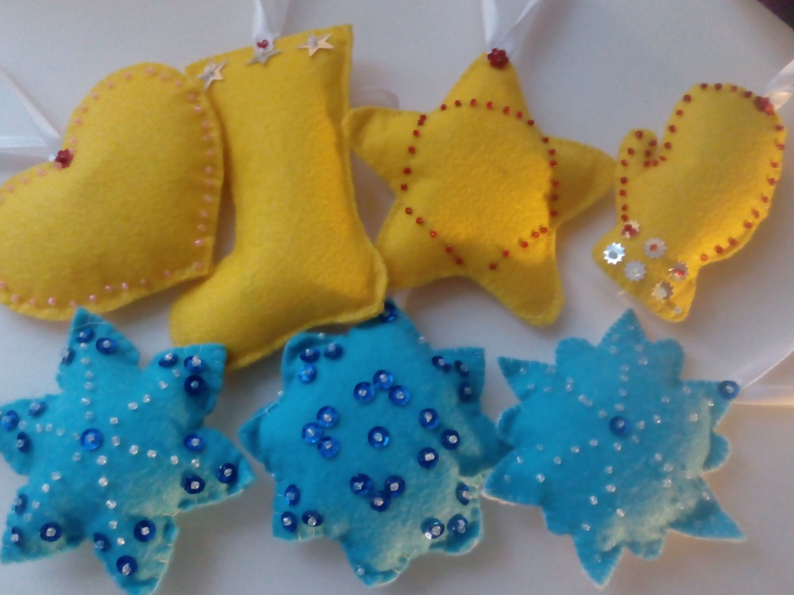
Новогодний сувенир: «Изготовление новогодних игрушек из фетра»
Выполнила: Пазикова Дарья
МБОУ «Школа №96»,
Канавинский район г.Н.Новгород

Slide 2
Что нам понадобится
Для изготовления понадобится:
Фетр
Нитки
Иголка
Украшения: Бисер, пайетки, стразы и т.д.
Синтепон (наполнитель)
Ножницы
Мыло/Мел
Картон

Slide 3
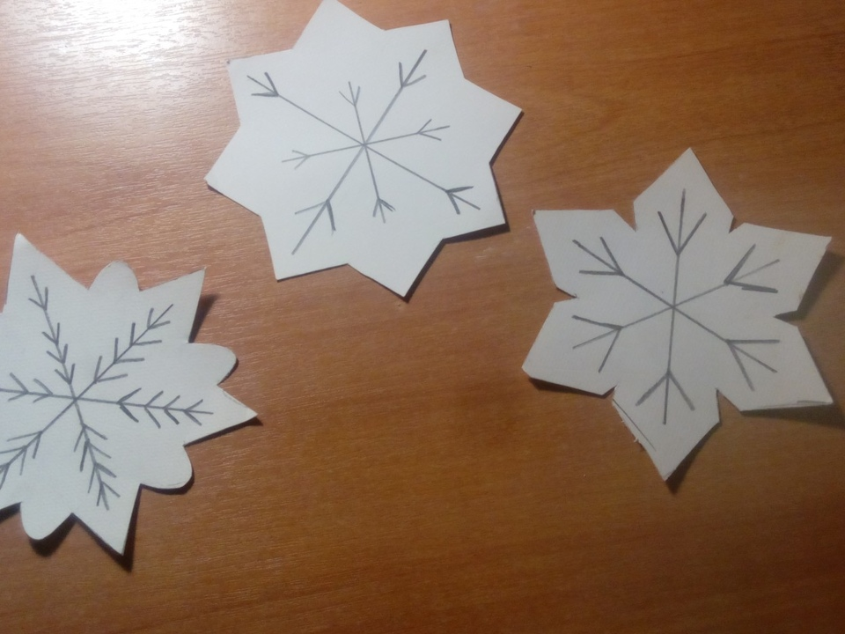
Изготовление
1. Для начала нужно подготовить выкройки. Вырежьте заготовки из твёрдой бумаги.

Slide 4
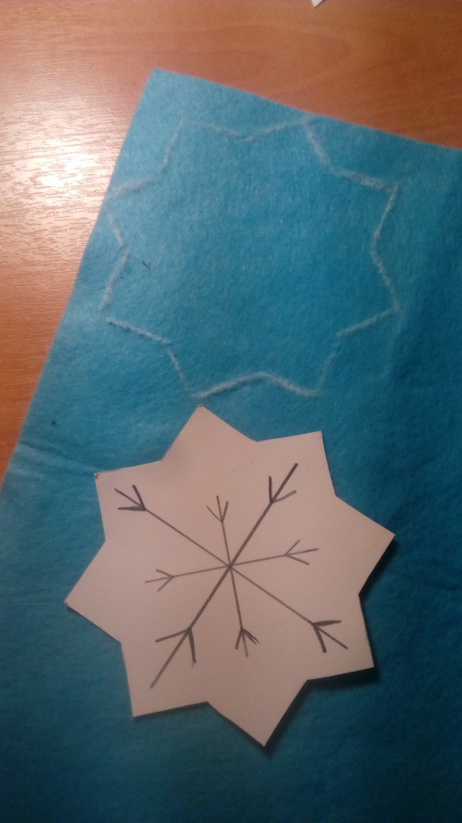
Заготовки из фетра
2. Выложить выкройку на фетр и сделать заготовки, обрисовывая выкройку мелом или мылом. Вырезать заготовки из фетра.

Slide 5
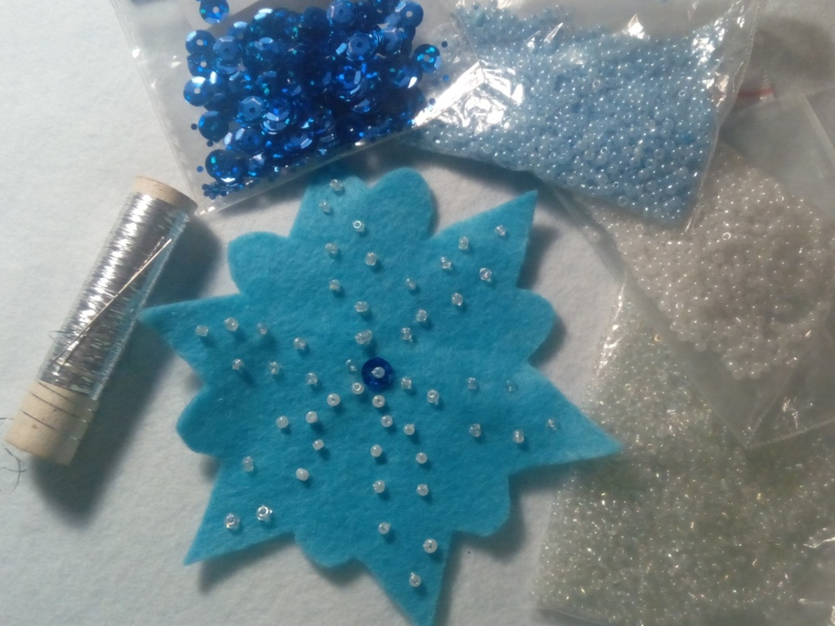
Украшение
3. Украсить пайетками , бисером или стразами.

Slide 6
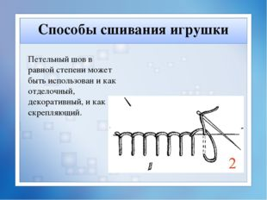
Изготовление
Есть несколько способов сшивания. Я выбрала этот.

Slide 7
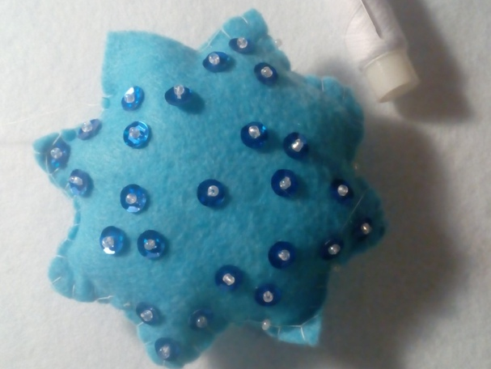
Изготовление
4. Сшить выкройки вместе, наполнить синтепоном.

Slide 8
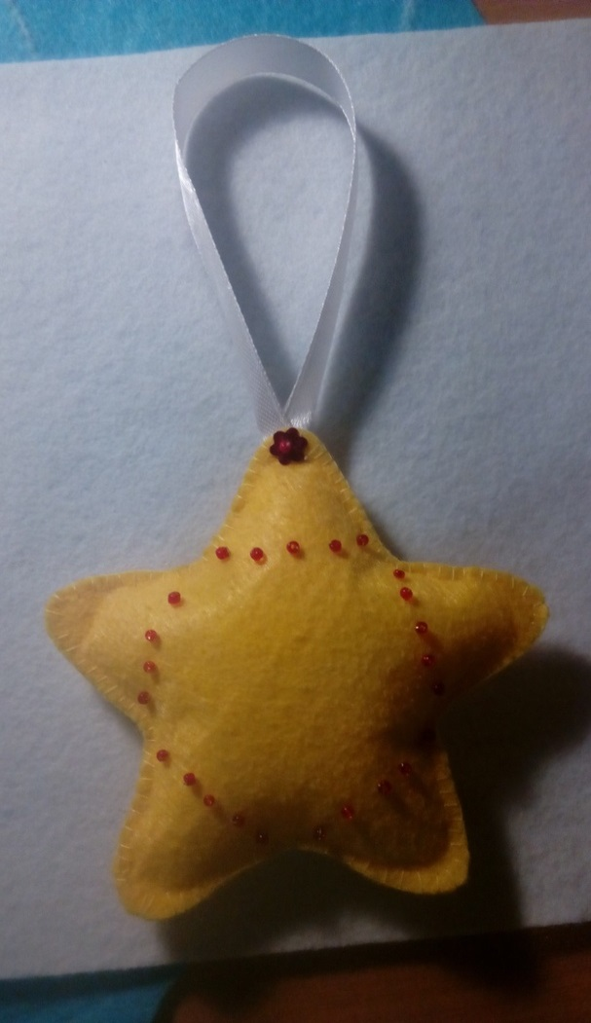
Завершение
5. Далее нужно пришить ленточку, чтобы можно было повесить на ёлку.

Slide 9
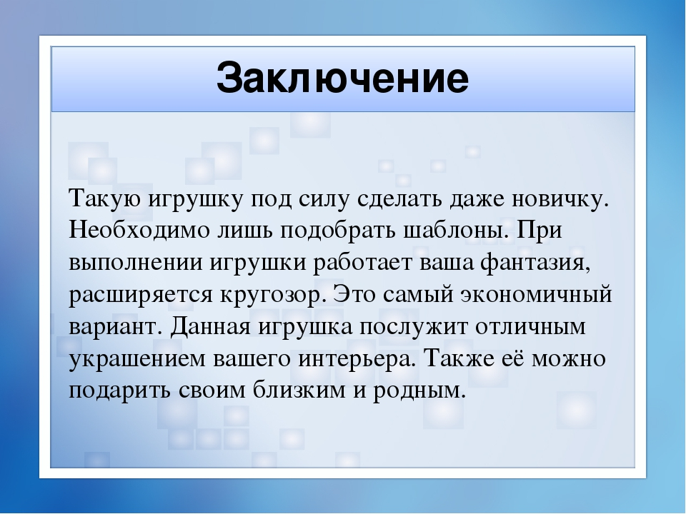

Slide 10
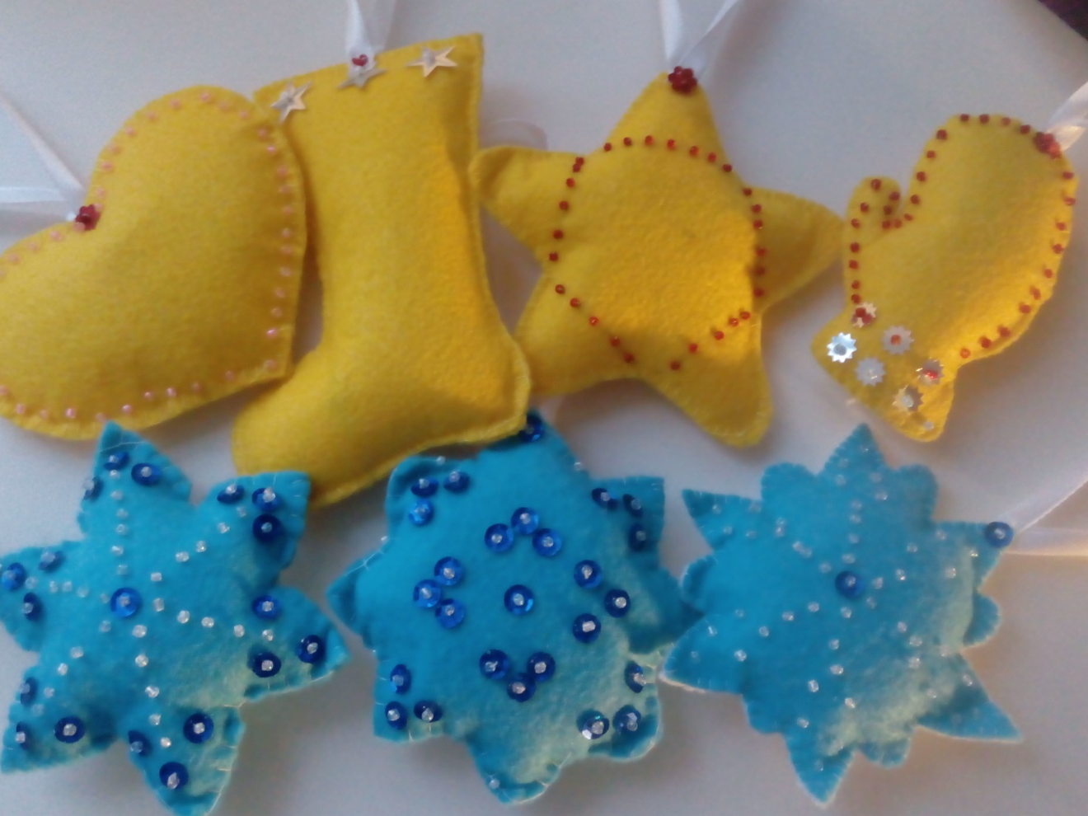
Спасибо за внимание

